Slide 1
Hadoop与Spark
MapReduce Java开发环境配置

Slide 2
MapReduce Java开发环境配置
MapReduce Java开发环境配置
  我们把Hadoop安装在Linux上
  下面讲述如何在Windows上通过Eclipse进行MapReduce的程序开发
    配置好开发环境后
    我们使用Word Count 实例，来演示如何编译和运行MapReduce程序
    此外，我们还可以使用开发环境的调试功能，调试MapReduce程序

Slide 3
MapReduce Java开发环境配置
MapReduce Java开发环境配置
准备工作
首先，在windows上安装JDK，运行jdk-8u101-windows-x64.exe(jdk 1.8.0_101)安装文件，完成安装。
接着，在windows上安装Eclipse，把eclipse-java-mars-2-win32-x86_64.zip(eclipse Mars.2 Release 4.5.2)文件解压缩到D盘根目录下，完成安装，即把Eclipse安装在D:\eclipse目录下

Slide 4
MapReduce Java开发环境配置
MapReduce Java开发环境配置
配置过程
(1) 从网址https://github.com/rucyang/hadoop.dll-and-winutils.exe-for-hadoop2.7.3-on-windows_X64下载hadoop-2.7.3-winutils.zip文件(2017年1月版本)，包含hadoop.dll & winutils.exe等文件。
(2) 从网址https://github.com/huangqichuan/hadoop-eclipse-plugin-2.7.3下载Hadoop Plugin，即hadoop-eclipse-plugin-2.7.3.jar。注意，hadoop-eclipse-plugin-2.7.3.jar似乎有问题，所以请用Google搜索并且下载hadoop-eclipse-plugin-2.6.0.jar。
(3) 把hadoop2.7.3.tar.gz解压到D盘的D:\hadoop-2.7.3目录下。
(4) 把hadoop-2.7.3-winutils.zip，解压缩到d:\ hadoop2.7.3\bin目录下

Slide 5
MapReduce Java开发环境配置
MapReduce Java开发环境配置
配置过程
(5) 为Windows添加环境变量。右键点击我的电脑图标，选择“属性→高级系统设置→环境变量→系统变量→新建”等命令和菜单(界面元素)序列，添加如下变量
在“系统变量”对话框里，选择Path环境变量，选择“编辑”，增加一项为d:\hadoop-2.7.3\bin。
重启windows，让新的Path变量起作用
变量名 | 变量值
HADOOP_HOME | D:\hadoop-2.7.3
HADOOP_USER_NAME | root

Slide 6
MapReduce Java开发环境配置
MapReduce Java开发环境配置
配置过程
(6) 把hadoop-eclipse-plugin-2.7.3.jar文件(应该使用hadoop-eclipse-plugin-2.6.0.jar)放在eclipse安装路径的plugins的目录里，即D:\eclipse\plugins目录。
(7) 重启电脑，然后重启Eclipse。

Slide 7
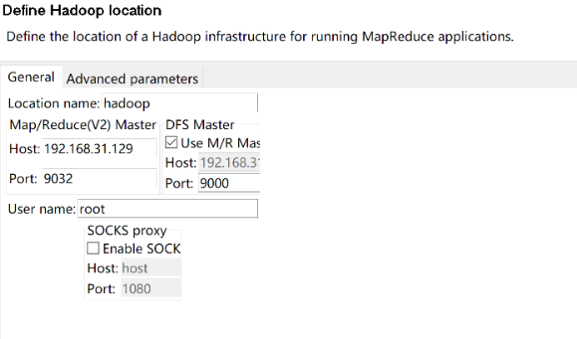
MapReduce Java开发环境配置
MapReduce Java开发环境配置
配置过程
(8) 配置Eclipse。
按照“Window - Preference- Hadoop Map/Reduce - Hadoop install directory”等命令和菜单(其它界面元素)序列，在对话框里设定Hadoop的安装路径，即为D:\hadoop-2.7.3。
按照“Window - Perspective - Open Perspective - Other-MapReduce locations”等命令和菜单(其它界面元素)序列，打开Hadoop插件对话框。
DSF Master的参数设定为，IP地址192.168.31.129，端口9000
  请参考192.168.31.129机器上/opt/linuxsir/hadoop/etc/hadoop/core-site.xml文件的fs.defaultFS配置项。
MapReduce V2 Master的参数设定为，IP地址192.168.31.129，端口9032，
  请参考192.168.31.129机器上/opt/linuxsir/hadoop/etc/hadoop/yarn-site.xml文件的yarn.resourcemanager.address配置项

Slide 8
MapReduce Java开发环境配置
MapReduce Java开发环境配置
配置过程
(8) 配置Eclipse
注意：Hadoop MapReduce已经从1.0版发展到2.0版，两者在配置上有很大差别。
Hadoop 2.2.0版本已经取消了JobTracker，它把JobTracker分解为两个组件即resourcemanager和YARN调度器。
在配置文件mapred-site.xml文件里的“mapred.jobtracker.address”配置项，已经被yarn-site.xml文件里的 “yarn.resourcemanager.address”配置项所替代，即：
<property>
<name>yarn.resourcemanager.address</name>
<value>hd-master:9032</value>
</property>

Slide 9
MapReduce Java开发环境配置
MapReduce Java开发环境配置
配置过程
(9) 新建项目WordCount.java，具体代码请参考4.14节
(10) 新建 Run Configuration并运行Java 程序。
选择Run菜单的Run Configurations菜单项，在对话框里新建一个Run Configuration，类型为Java Application。设定main class为WordCount的主类。设定arguments如下：
hdfs://192.168.31.129:9000/input
hdfs://192.168.31.129:9000/output
覃雄派,陈跃国.Hadoop与Spark入门.清华大学出版社, 2023.

Slide 10
MapReduce Java开发环境配置
MapReduce Java开发环境配置
配置过程
为了运行上述Word Count程序，需要把HDFS上的/output目录删除(如果存在的话)
可以使用如下命令删除HDFS的/output目录
\\在Linux终端运行如下命令
cd /opt/linuxsir/hadoop/bin
./hdfs dfs -ls /output
./hdfs dfs -rm /output/*
./hdfs dfs -rmdir /output

Slide 11
MapReduce Java开发环境配置
MapReduce Java开发环境配置
配置过程
运行Word Count程序，选择Run As菜单的 Run Configurations菜单项，在对话框里选择建立好的Run Configuration，点击Run按钮即可
如果要调试Word Count程序，需要建立Debug Configuration，办法和建立Run Configuration类似。然后，选择Debug As菜单的 Debug Configurations菜单项，在对话框里选择建立好的Debug Configuration，点击Debug按钮即可

Slide 12

pause

Slide 13
MapReduce Java开发环境配置
MapReduce Java开发环境配置
  问题1：log4j没有提示
  在项目根目录下，新建log4j.properties文件，内容如下
log4j.rootLogger=debug, stdout
log4j.appender.stdout=org.apache.log4j.ConsoleAppender
log4j.appender.stdout.layout=org.apache.log4j.PatternLayout
log4j.appender.stdout.layout.ConversionPattern=%-4r [%t] %-5p %c %x - %m%n

Slide 14
MapReduce Java开发环境配置
MapReduce Java开发环境配置
  问题2：hdfs:// CentOS7SMB:9000解析错误
  修改C:\Windows\System32\drivers\etc\hosts文件，添加内容如下
  为了能够编辑C:\Windows\System32\drivers\etc\hosts文件，需要对该文件进行授权。选择该文件，按右键，然后按照“属性→安全→编辑→勾选写入”等命令和菜单序列操作即可
192.168.31.129 hd-master
192.168.31.130 hd-slave1
192.168.31.131 hd-slave2
192.168.31.129 CentOS7SMB

Slide 15
MapReduce Java开发环境配置
MapReduce Java开发环境配置
问题3:NativeIO出问题
从源代码包(需要从Hadoop网站下载hadoop-2.7.3-src.tar.gz文件)，并且解压缩出org.apache.hadoop.io.nativeio.NativeIO.java文件，把这个文件放到项目里面，做如下修改，即直接return true，不做任何检查
public static boolean access(String path, AccessRight desiredAccess) throws IOException {
//@FIX 2020-08-08 by PAI
return true;
//return access0(path, desiredAccess.accessRight());
}

Slide 16
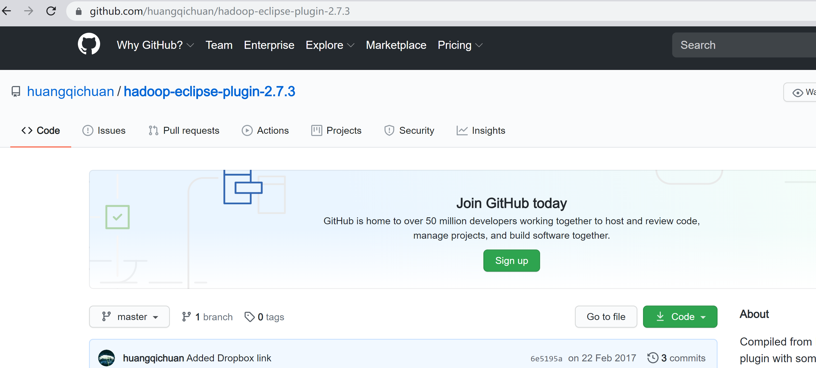
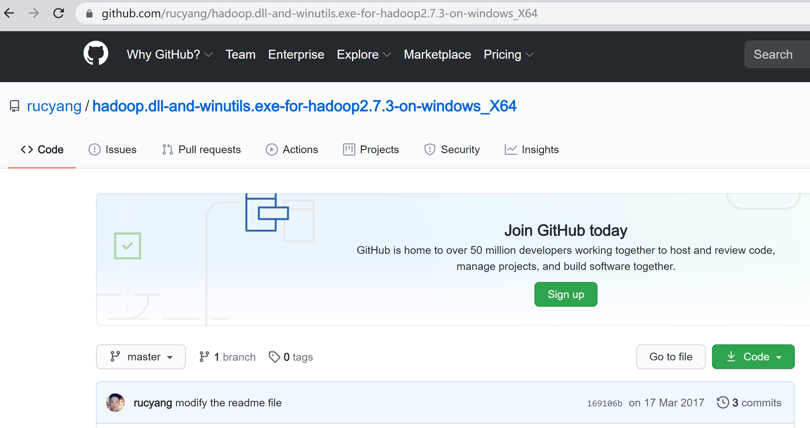
MapReduce Java开发环境配置
MapReduce Java开发环境配置
软件下载

